Slide 1


Egylépéses gyártási feladatok költségoptimális ütemezése időzített automatával
Vida Judit
Gazdaságinformatikus Bsc.
Témavezető: dr. Hegyháti Máté
Széchenyi István Egyetem

Slide 2
Tartalom
Ütemezési feladatok
Megoldó módszerek
Időzített automaták, LPTA
Problémadefiníció
A kidolgozott modellek
Remaining függvény
Teszteredmények

Slide 3
Ütemezés
Ütemezési feladatok általában
Általános
Erőforrások, feladatok
Gyártási feladatok
Munkák egy berendezéshez
Munkák gyártási lépésekkel, amelyeket a gépeken kell elvégezni

Slide 4
Ütemezés
Csoportosítása, altípusai
Offline, online
Determinisztikus, sztochasztikus
Single stage, simple multiproduct, general multiproduct, multipurpose, general network

Slide 5
Egyéb megoldó módszerek
MILP
Időfelosztásos: x_{tij}
Precedencia alapú: Y_{ij}, x_{ii’}
S-gráf
Vizuális reprezentáció + matematikai modell irányított gráfokkal
Petri háló

Slide 6
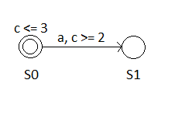
Időzített automaták
Formális definíció:
M = (K, Σ, C, Tra, Inv, s)
K – állapotok
Σ - események
C – órák
Tra – időzített átmenetek
Inv – állapot állandó
s – kezdőállapot
LPTA – linearly priced timed automata

Slide 7
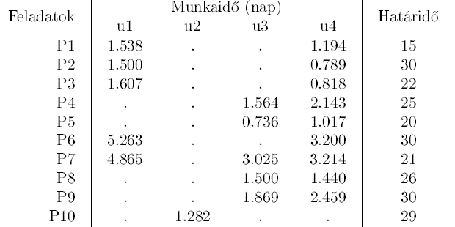
Problémadefiníció
Kopanos és társai (2009) – munkaidők, átállási idők
Feladat: Késztermék tárolási költségének minimalizálása

Slide 8
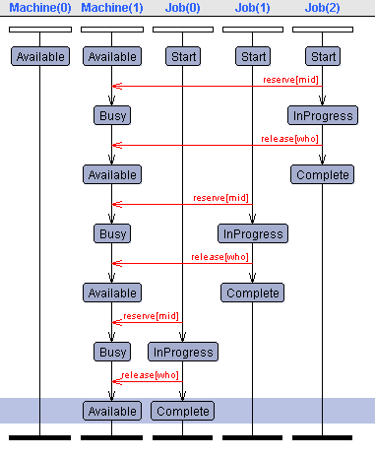
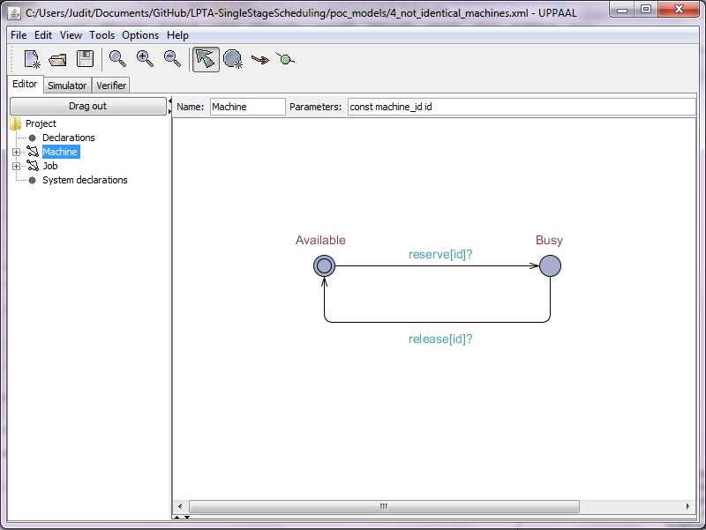
UPPAAL
Editor, Simulator, Verifier

Slide 9
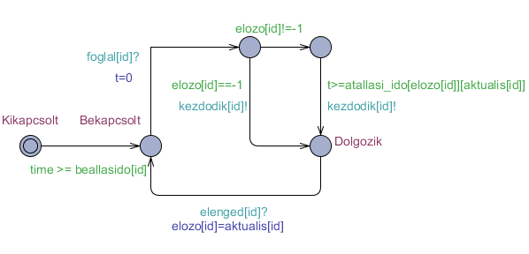
Template-ek
Gép (x4):

Slide 10
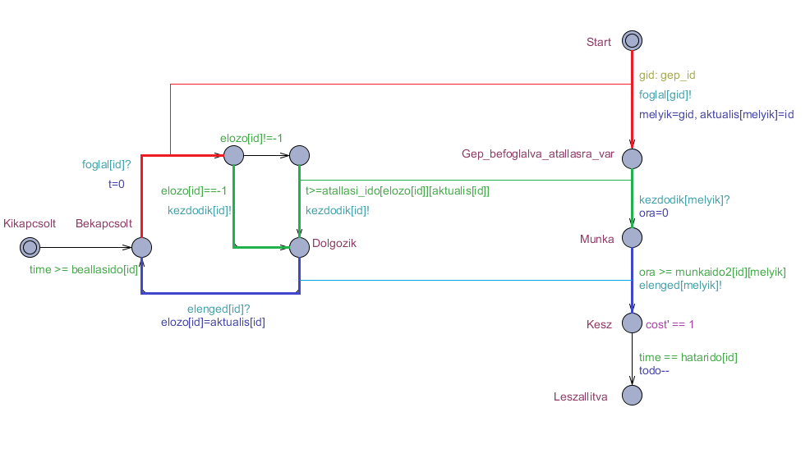
Gép (X4) Feladat (x25)

Slide 11
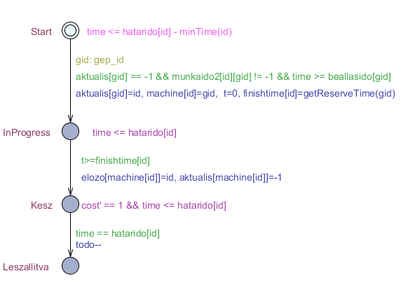
Modell 5
Gép template helyett tömb

Slide 12
Modell R
Remaining függvény definiálása
Módosított bemeneti adatok
Egy gép, alacsonyabb munkaidők, eltérő költségek
Cél: költségkorlát meghatározása, az ütemezés gyorsítása
Feladatok egységnyi részekre bontása

Slide 13
Tesztelés
Munkaszám | Modell 1 | Modell 3 | Modell 5 | Költség
1 | 0,08 s | 0,06 s | 0,05 s | 0
2 | 0,09 s | 0,08 s | 0,07 s | 0
3 | 0,37 s | 0,13 s | 0,09 s | 0
4 | 12,2 s | 0,49 s | 0,14 s | 0
5 | 47,8 s | 12,8 s | 0,38 s | 0
6 | > 60 s | 57,5 s | 1,43 s | 0
7 |  | > 60 s | 3,32 s | 0
8 |  |  | 15,4 s | 0
9 |  |  | 45,6 s | 0
10 |  |  | > 1 min | 0

Slide 14
Tesztelés kapcsolókkal
150 kapcsolókombináció
Munkaszám | Modell 3 | Modell 3 -C –E –n0 –o3 –S2 | Modell 5 | Modell 5 -C –E –n0 –o2 –S0
1 | 0,06 s | 0,073 s | 0,05 s | 0,07 s
2 | 0,05 s | 0,08 s | 0,06 s | 0,07 s
3 | 0,07 s | 0,10 s | 0,07 s | 0,07 s
4 | 0,18 s | 0,21s | 0,08 s | 0,08 s
5 | 1,94 s | 0,92 s | 0,12 s | 0,11 s
6 | 16,33 s | 4,01 s | 0,15 s | 0,16 s
7 | > 60 s | 24,61 s | 0,92 s | 0,35 s
8 |  | > 60 s | 3,41 s | 1,70 s
9 |  |  | 6,33 s | 2,42 s
10 |  |  | > 60 s | 30,14 s
11 |  |  |  | > 60 s

Slide 15
Kapcsolókkal
Feladatok száma

Slide 16
Összefoglalás
Összefoglalás
Gyártásütemezés időzített automatával, késztermék tárolási költségének minimalizálása
Több elkészített modell
Leggyorsabb modell: Modell 5

Slide 17
Köszönöm a figyelmet!

